Slide 1
ФОТО ОТЧЁТ
О РЕЗУЛЬТАТАХ РАБОТЫ ЛЕТНЕГО ЛАГЕРЯ С ДНЕВНЫМ ПРЕБЫВАНИЕМ
«ВСЛЕД ЗА СОЛНЦЕМ»
МБО ДО ЦДОД «Созвездие»
с 04.06.2018г. по 27.06.2018г.

Slide 2
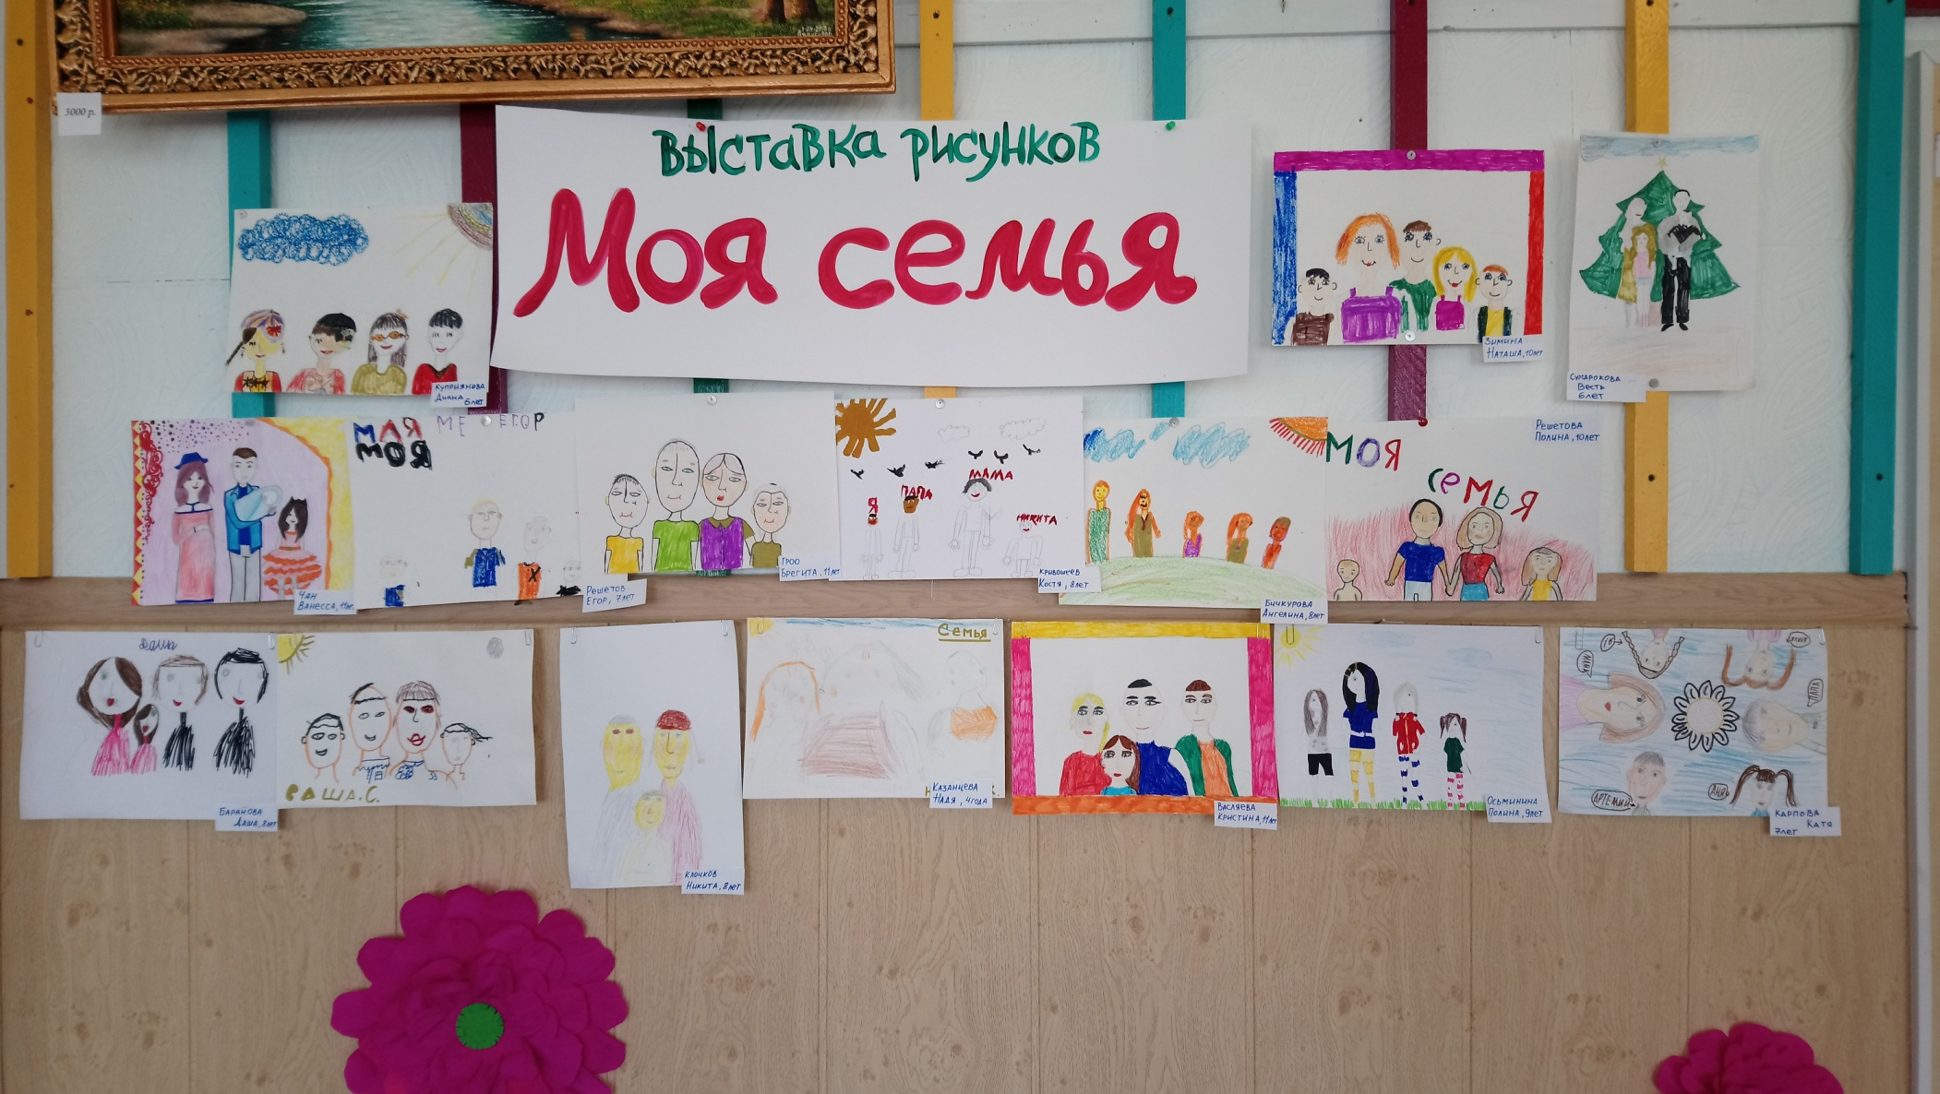

Slide 3
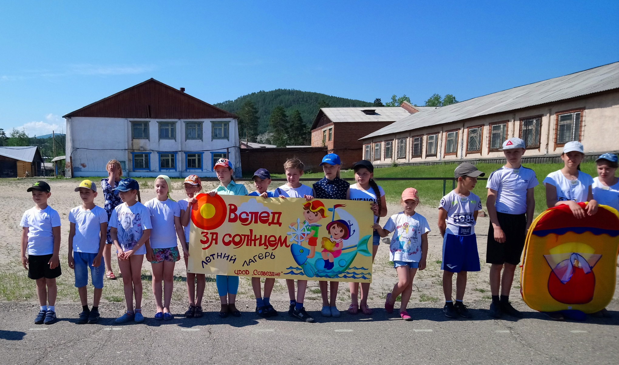

Slide 4
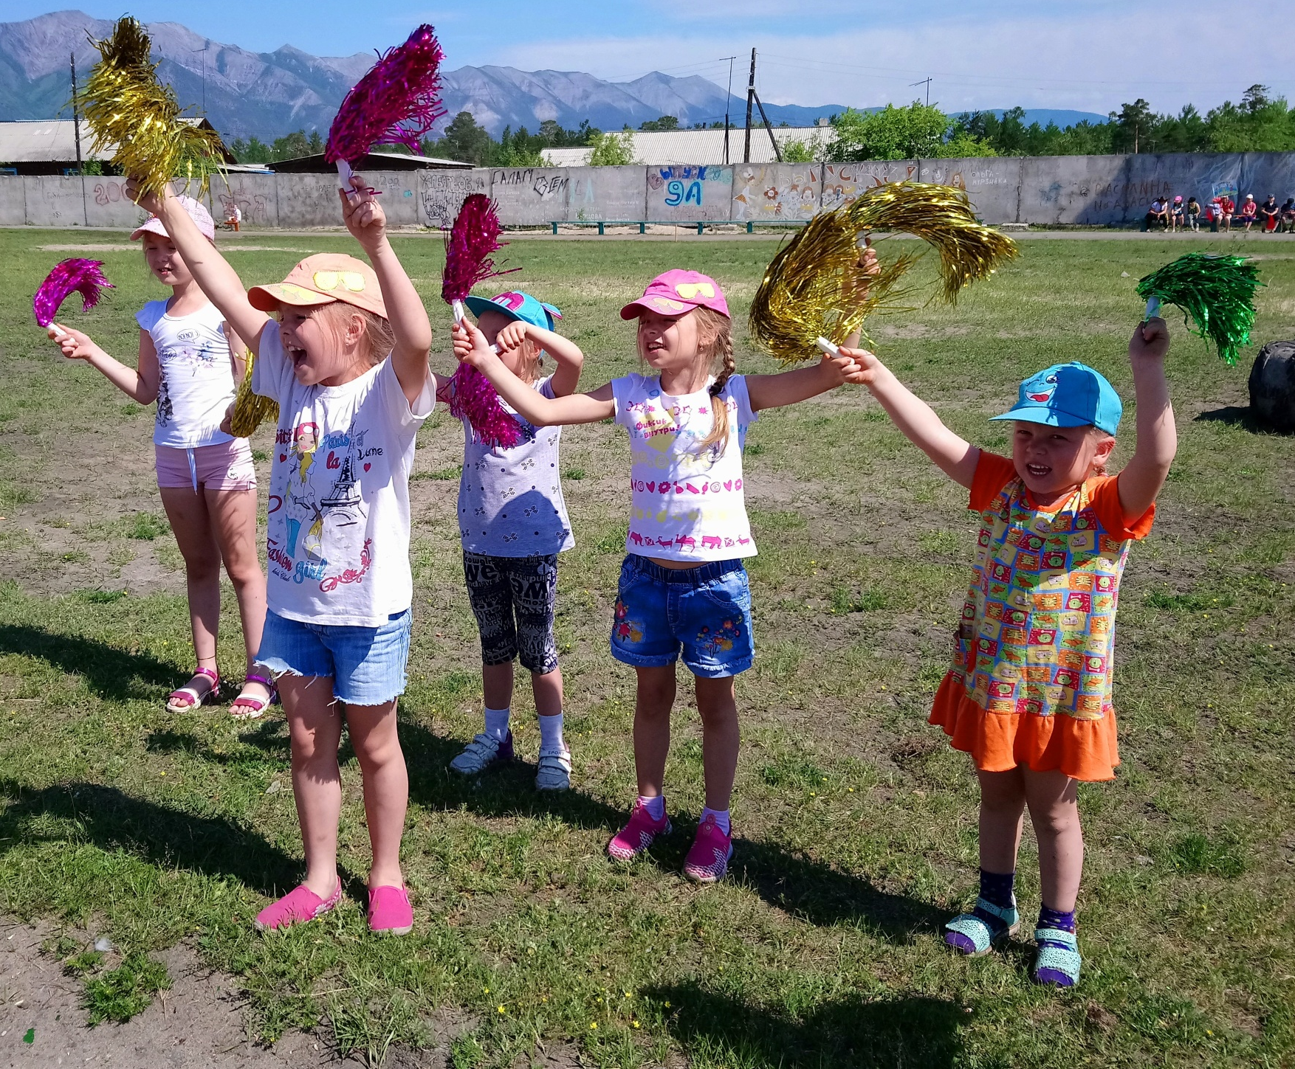
Наша группа поддержки

Slide 5
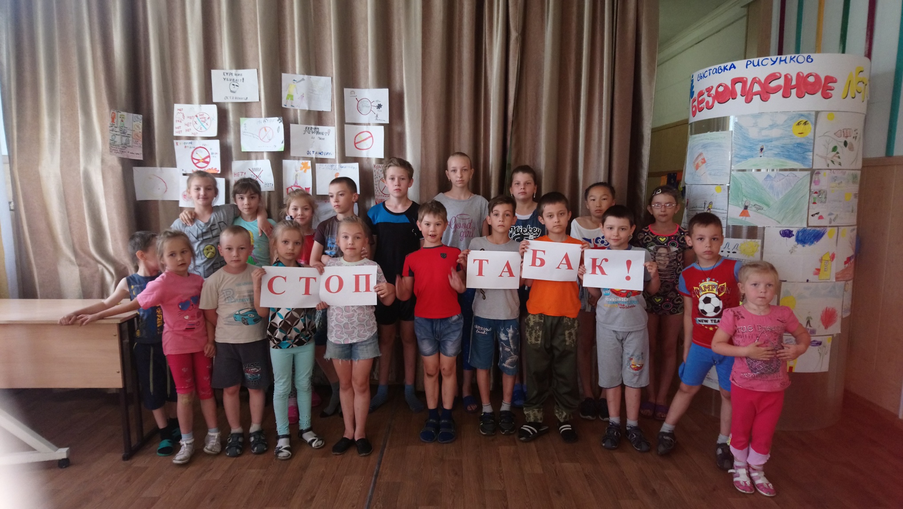
Акция «СТОП-ТАБАК»

Slide 6
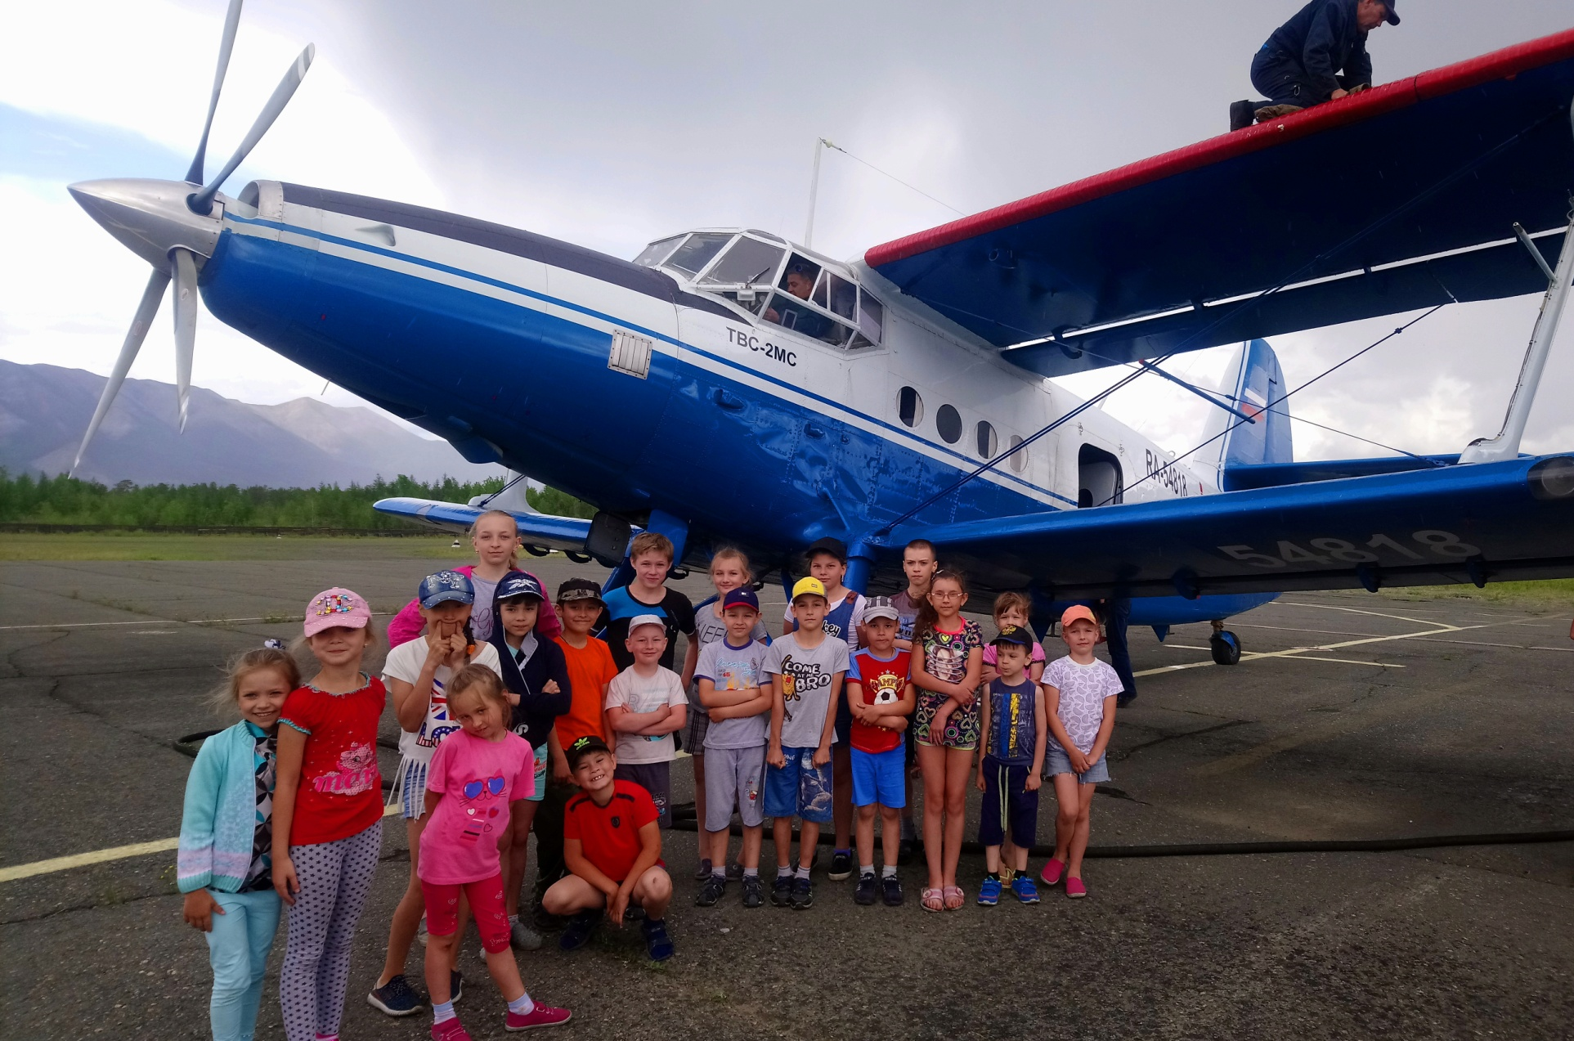
Аэропорт Таксимо

Slide 7


